Slide 1
TrườNG tiểu học ái mộ a
BÀI GIẢNG ĐIỆN TỬ
TIẾNG VIỆT – lớp 1
Tập đọc : Kiến em đi học

Slide 2
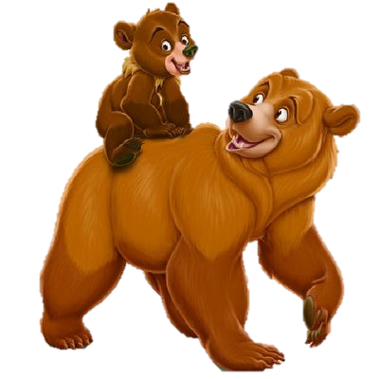
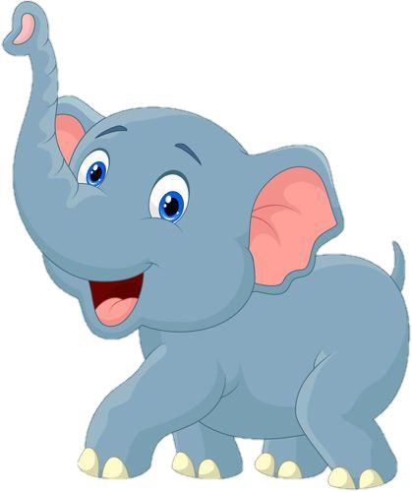
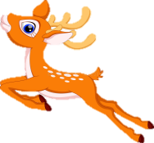
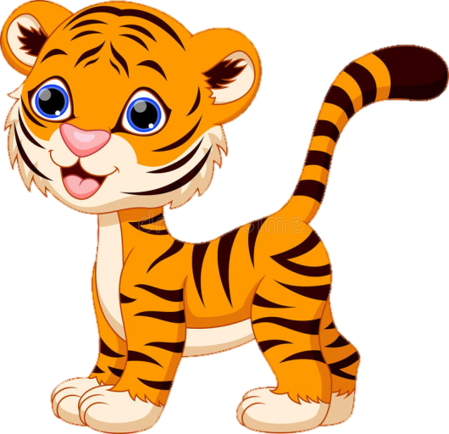
GIẢI CỨU
RỪNG XANH

Slide 3
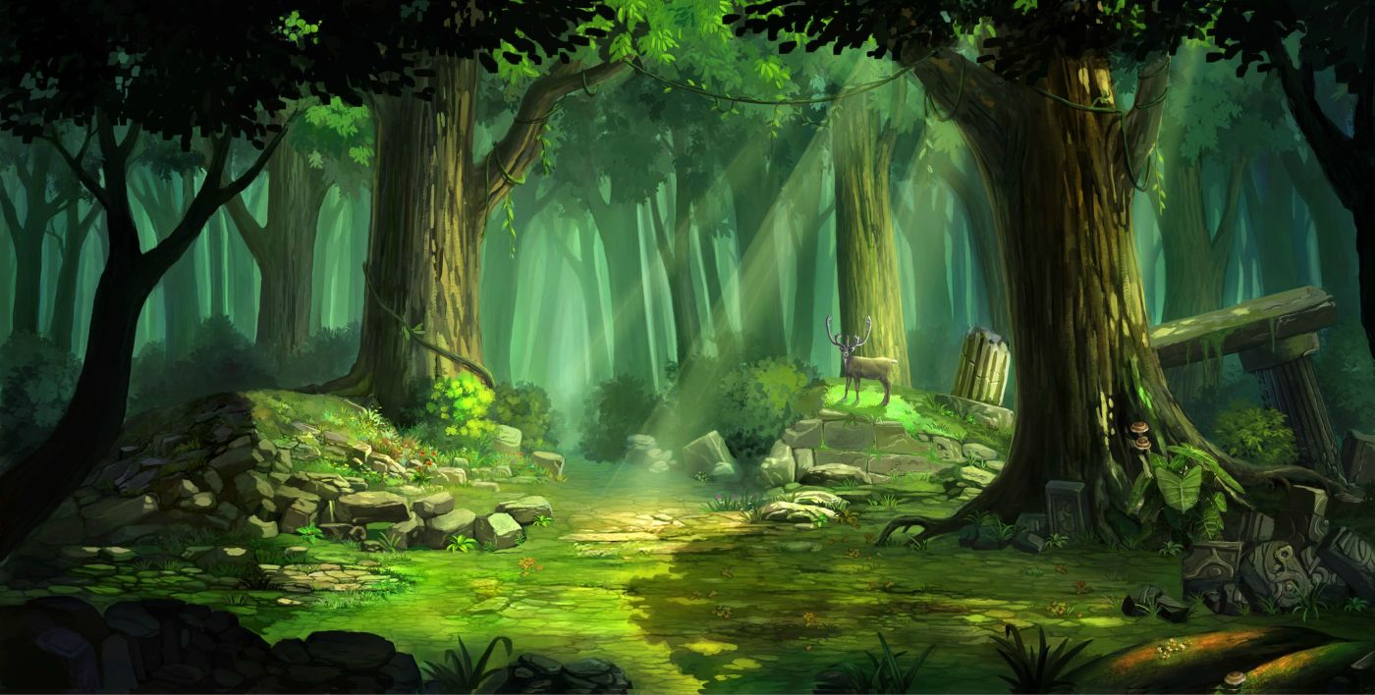
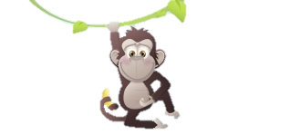
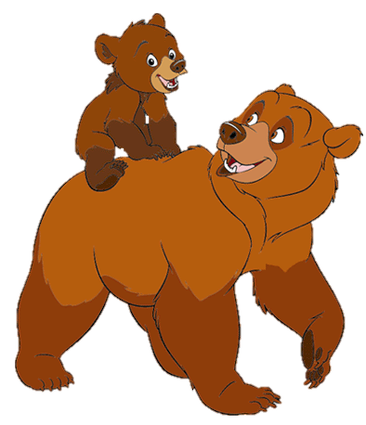
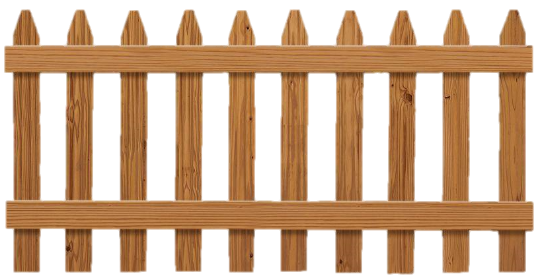
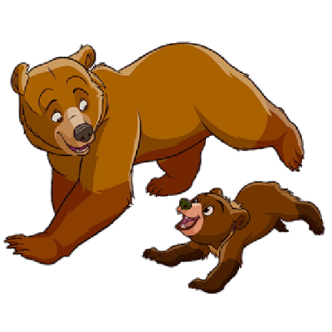
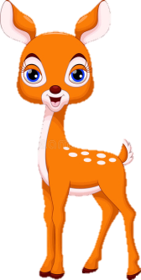
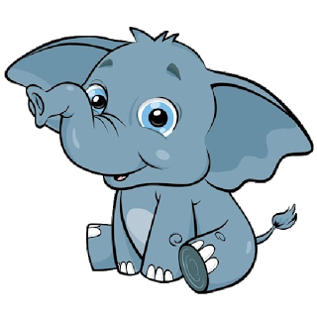
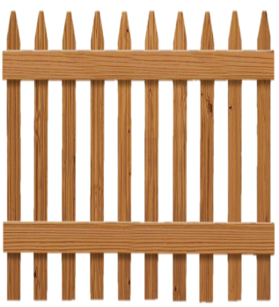
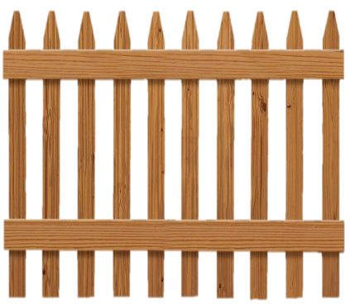
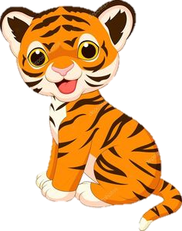
POW!

Slide 4
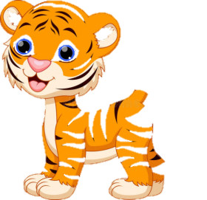

Slide 5
Vì sao từ trường trở về kiến em rất buồn?
Vì bị thầy chê chữ nhỏ quá

Slide 6
Nếu em là kiến anh, em sẽ làm gì?

Slide 7
Nói lời kiến em xin phép mẹ cho chuyển sang lớp của thầy kiến
Mẹ ơi mẹ chuyển kiến em sang lớp của thầy kiến nhé

Slide 8
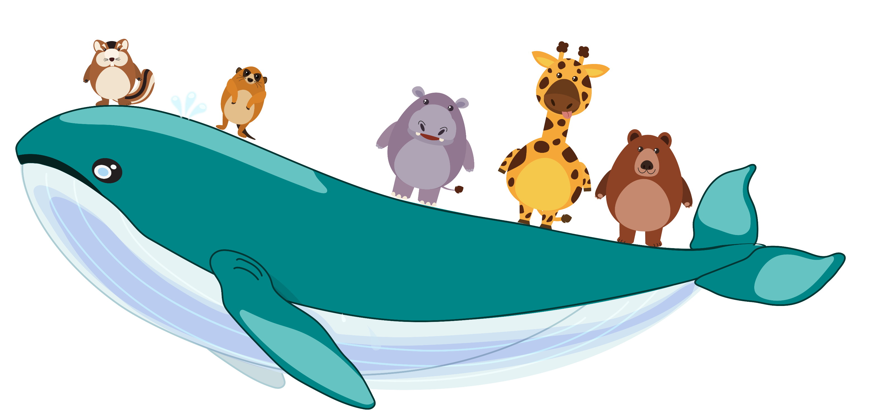
HẸN GẶP LẠI

